Slide 1
НОД по музыкально-художественной деятельности Тема. Девочка из цветка. Образовательная область « Музыка»
МБДОУ «Детский сад № 11 г. Калининска Саратовской области
Музыкальный руководитель высшей категории
Архипова Ирина Николаевна
Воспитатель Ишкова Таисия Валерьевна

Slide 2
ЗОЛОТАЯ ОСЕНЬ

Slide 3
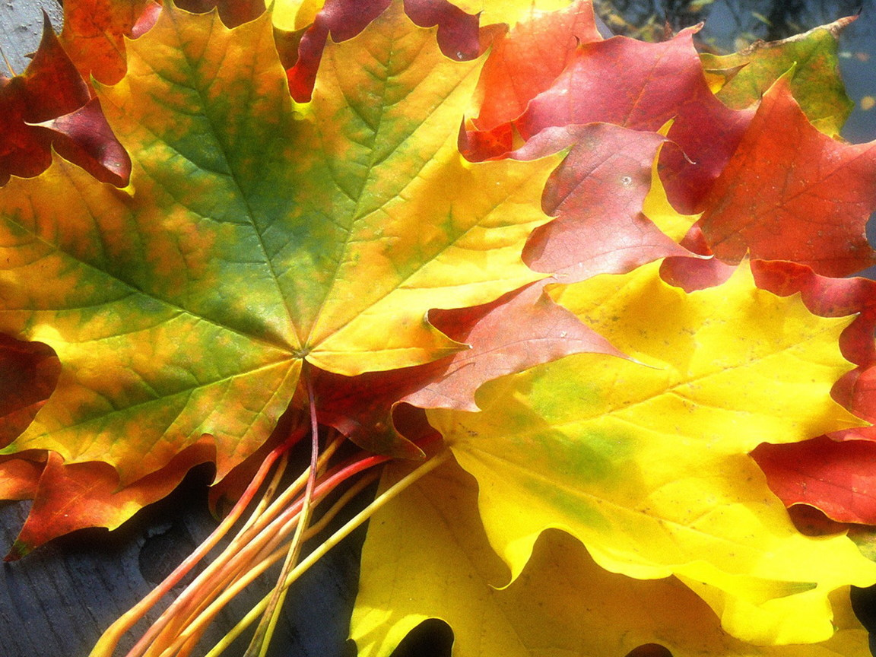

Slide 4
Разноцветные астры

Slide 5
Белые, лиловые, пышные, бордовые, Словно звезды ясные - астрочки прекрасные

Slide 6
Эти гордые цветы – небывалой красоты, Не боятся холодов, ну, а запах-то каков! Узнаём их все мы – это хризантемы!

Slide 7
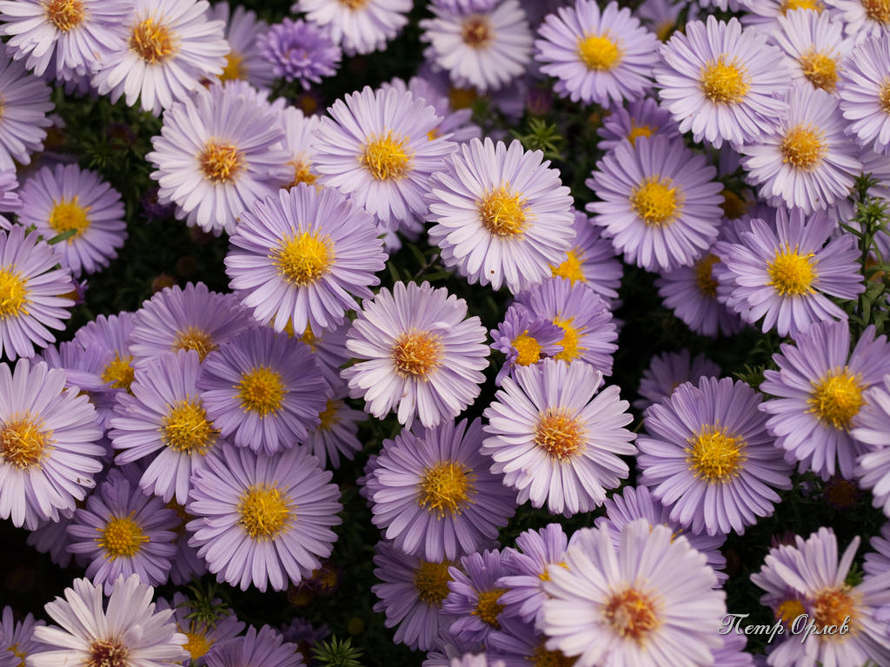
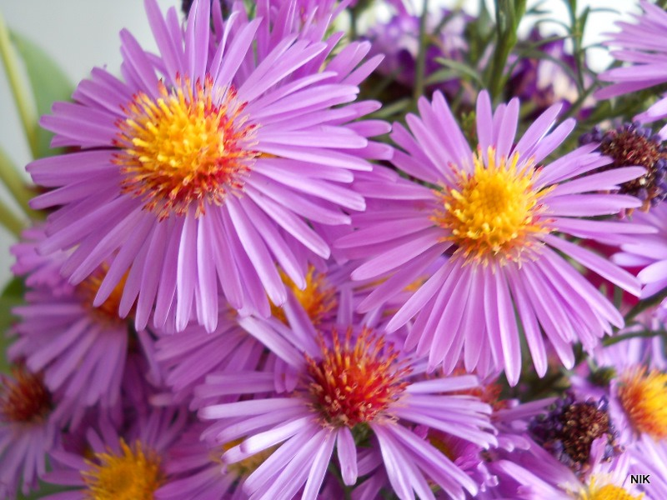
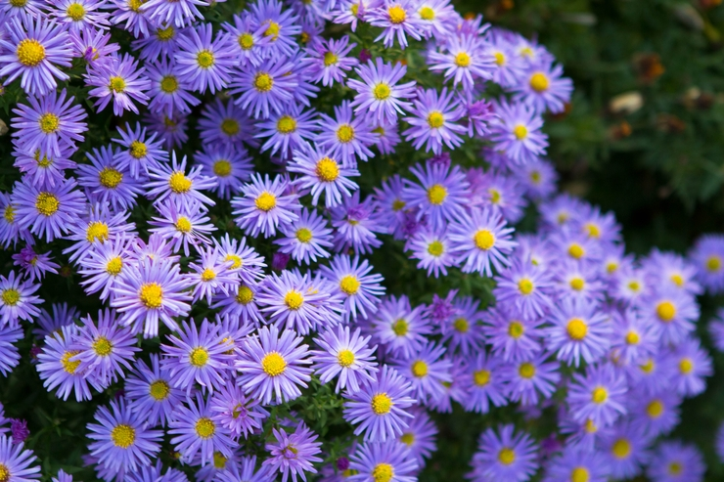

Slide 8
Сентябринок куст таков,
Словно стайка облаков,
Не небесных, а земных,
Словно звездочек цветных.

Slide 9
Король осени - георгин
Вот роскошный георгин – Словно важный господин!
У него большая шляпа,
Он такой у нас один!

Slide 10
Хризантема розовая

Slide 11
Дюймовочка

